Slide 1

Projet 4 : Analyser les ventes de votre entreprise
Pinos
Bruno

Slide 2
SOMMAIRE
Nettoyage des données
Présentation de l’analyse des données
Exucative summary
Analyse des grandes tendances
Conclusion
Corrélation
Analyse des variables qualitatives
Analyse des variables quantitatives
Bilan

Slide 3
Nettoyage des données

Slide 4
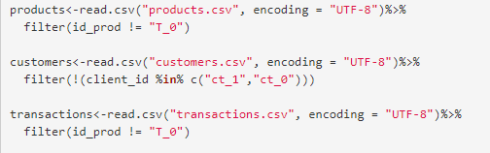
Produits et clients tests
Notes:
Premièrement, j’ai trouvé des valeurs qui ne respectées pas les contraintes de forme (dont le nom était aberrant par rapport aux autres). Les produit test ( T_0 ) et les clients tests ( ct_0 et ct_1 ). J’ai considéré que ses valeurs avaient été créé au départ pour faire des tests et qu’aujourd’hui elle ne faisait que polluer les données, je les ai donc supprimées.
J’ai réalisé une restriction sur les trois tables.

Slide 5
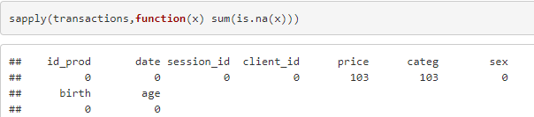
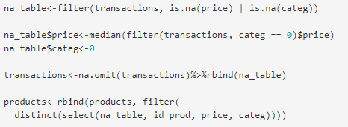
Il manque un produit dans la table products
Notes:
Deuxièmement, j’ai remarqué que le produit 0_2245 avait été acheté cette année mais ne figure pas dans la table products.
Au vu de son nom je l’ai mis dans la categ 0 et je lui ai donné le prix median des produits de cette catégorie.
J’ai d’abord regardé si ma table contenait des valeurs non renseignées. J’ai ensuite extrait ces valeurs avec une restriction dans une table que j’ai nommé na_table et les ai remplacé.
Puis j’ai enlever les lignes contenant des Na de ma table transaction et je l’ai collé à la na_table.
Enfin, j’ai ajouté la nouvelle valeur à ma table products.

Slide 6
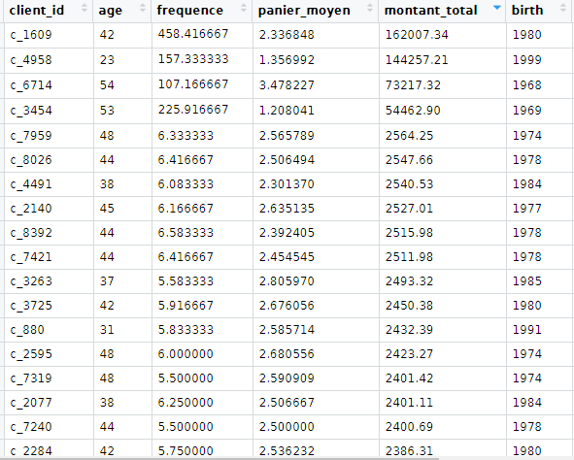
Quatre clients hors normes
Notes:
Troisièmement, j’ai détecté 4 clients aberrants, en moyenne, ils achètent sur notre site plus de 3 fois par jour et ont dépensés plus de 50 000 euros chez nous cette année. Je les ai filtré quand j’ai voulu étudier les comportements des clients, mais je les ai gardé pour le reste ( gain de l’entreprise, étude des produits…)

Slide 7
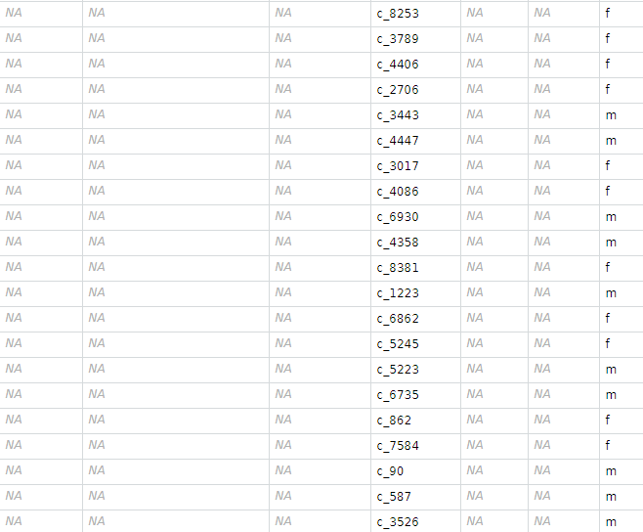
Clients inactifs pendant 1 an
Notes:
Quand j’ai joint les transactions et les produits, j’ai remarqué que certains clients n’avaient rien achetés cette année.
J’ai supprimé les clients qui n’ont rien dépensé cette année de la liste des clients.
Je les ai supprimé en faisant une jointure à gauche au lieu d’une jointure pleine.

Slide 8
Exucative Summary
Voila maintenant un an que nous stockons les données dans notre
boutique en ligne.
Quelle bilan peut-on en tirer ?
Insight et recommandation:
Il y a eu une terrible chute des gains durant le mois d’octobre
Il faut se renseigner auprès du service comptable et des développeurs.
Le nombre de client de 18 ans est beaucoup trop élevé
Il faut autoriser les clients mineurs à s’inscrire sur le site
Un grand nombre de produit ne nous rapporte rien
Trier nos produits
Un nombre important de clients n’achètent que très peu chez nous
- Il faut améliorer les mécanismes de fidélisation

Slide 9
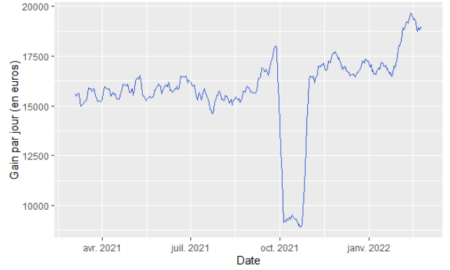
L’entreprise trébuche en octobre
Moyenne mobile sur 7 jours
Notes:
Alors que l’argent gagné par notre bibliothèque en ligne semblait stable voir à la hausse en septembre, il y a eu une chute impressionnante des gains de l’entreprise en octobre.
Mais la courbe reprend son court normal peu de temps après, le 27 octobre. Les gain recommencent à grimper à partir de février et atteigne leur maximum mi-février.

Slide 10
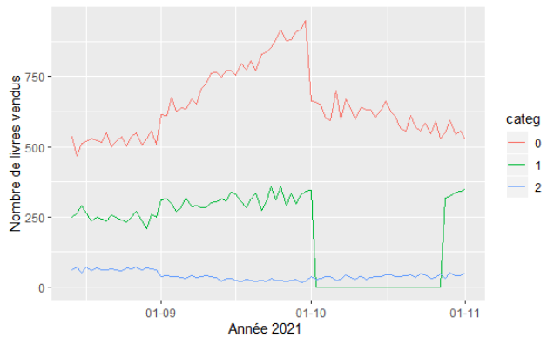
La catégorie 1, première responsable
Moyenne mobile sur 7 jours
Notes:
Cette chute a eu lieu parce qu’aucun livre de la catégorie 1 n’a été vendu entre le 02/10/2021 et le 27/10/2021.
On observe aussi que le 01/10 il y a déjà une chute du nombre de livre vendu de la catégorie 0 assez importante.
Ces deux chutes interviennent juste après la ventes records en terme de nombre de livre vendu le 30/09/2021.
L’explication la plus plausible est un bug informatique mais peut être il y a eu un problème ailleurs, il faut se renseigner auprès du service de comptabilité voir si leurs chiffres sont différent, et si c’est le cas auprès du service informatique.

Slide 11
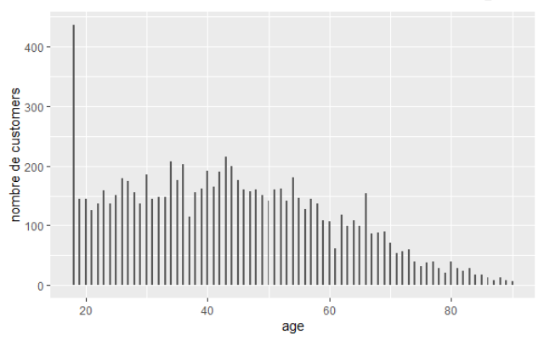
L’entreprise est envahie par les clients de 18 ans
Notes:
Le nombre de client de 18 ans est incroyablement élevé. L’âge requis pour s’inscrire sur notre site doit
être 18 ans. Du coup ce chiffre doit venir du fait que des clients ayant moins de 18 ans mentent sur leur âge pour s’inscrire sur notre site.
Soit on trouve un moyen pour empêcher les mineurs de s’inscrire
-Message d’avertissement
-Vérification carte d’identité, carte bleu, photo etc…
-lettre ?
Ou plutôt autoriser les mineurs à s’inscrire, ils auraient par exemple simplement une case à cocher pour dire qu’ils ont l’autorisation de leurs parents.

Slide 12
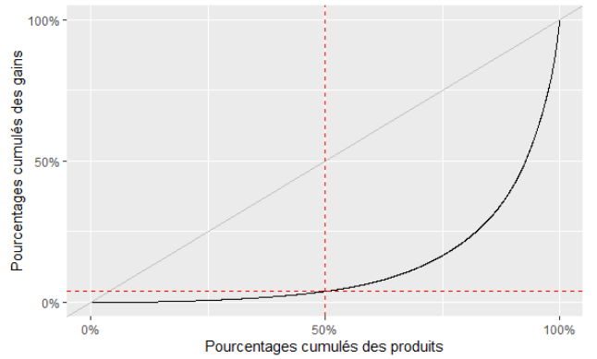
1 produit sur 2 ne rapporte rien
4 %
Notes:
50 % des livres de la boutique en ligne ne rapportent que 4 % du chiffre d’affaire. Le coefficient de Gini est très élevé 0.74.
Cette masse de livre inutile encombre le site et nos entrepôts, il faut les trier selon s’ils peuvent avoir du potentiel ou non et par exemple en proposer 10 qui nous semble de bonne qualités toutes les semaines dans un onglet livres méconnues. Les gens aiment de plus en plus sortir des sentiers battus.

Slide 13
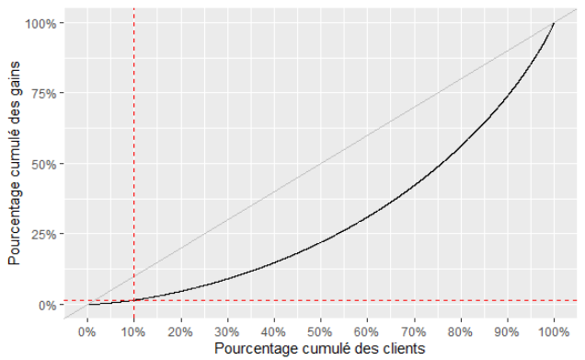
L’entreprise doit fidéliser plus encore
1.3 %
Notes:
L’indice de Gini est de 0.44 il est donc largement plus faible que pour la courbe précédente en effet les gains par clients sont plus équilibrés.
La plupart de nos client sont donc déjà fidèle à notre boutique.
Néanmoins, 10% des clients ne rapportent que 1.3% du chiffre d’affaire de la boutique. Il faut encore améliorer tout ce qui touche à la fidélité du client, carte de fidélité, abonnements, etc..(avantage premium, créer un contact avec le client via des messages durant la session d’achat..)

Slide 14
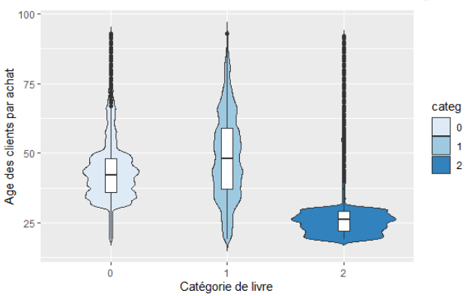
Anomalie détectée
Notes:
Les livres des catégories 0 et 2 semble n’attirer que des clients d’une certaine tranche d’âge. 30 à 50 ans pour la catégorie 0.
18 à 30 ans pour la catégorie 2.
Ce graphique révèle un comportement suspect.
Pourquoi un client de 31 ans n’achèterai pas de livre de catégorie 2 alors que les clients de 30 n’achètent quasiment que ça.
Ou pourquoi un client de 30 ans n’achèterai pas un livre de catégorie 0 alors que les clients de 31 ans achètent majoritairement les livres de cette catégorie.
Peut être est-ce à cause de l’algorithme de suggestion.
Il tiendrait compte de façon trop importante de la catégorie d’âge du client.
Dans ce cas il faudrait l’optimiser, pour qu’il agisse de façon plus continue afin que nos clients achètent d’avantage.
Un nombre plus grand de catégorie devrait permettre à l’algorithme de faire des suggestions plus personnalisées à nos clients

Slide 15
Conclusion
Il faut revoir certains points de la boutique en ligne :
Comprendre la cause de l’effondrement des ventes en octobre
Autoriser les mineurs à s’inscrire sur notre site
Mettre en valeur des livres moins vendus
Fidéliser encore plus le client
Perfectionner l’algorithme de suggestion
Malgré tous ces problèmes le chiffre d’affaire augmente, il a
atteint son maximum le 15/02/2022.
Notes:
Il faut revoir certains points de la boutique en ligne :
Comprendre la cause de l’effondrement des ventes en octobre pour éviter que cela ne se reproduise (bug informatique ?)
Autoriser les mineurs à s’inscrire sur notre site avec l’accord de leurs parents
Mettre en valeur des livres moins vendus

Slide 16
Analyse des corrélations

Slide 17
Étude des variables qualitatives

Slide 18
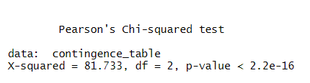
Sexe Catégorie de produit
La corrélation entre le sexe et la catégorie de
produit acheté est très faible.
V = 0.016
Notes:
J’ai effectué un test du chi-2 car j’ai deux variables qualitatives et j’ai ensuite calculé le coefficient v de cramer.
La corrélation entre le sexe et la catégorie de produit acheté existe car la p-value est extrêmement faible.
Mais elle est très très faible.

Slide 19

Catégorie d’âge Catégorie de produit
Il y a une corrélation assez forte entre les
catégories d’âge des clients et la catégorie de
produit achetée
V = 0.48

Slide 20
Études des variables quantitatives

Slide 21

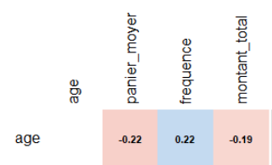
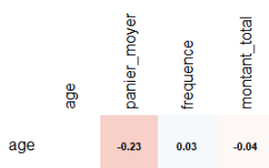
Études des données bruts
Corrélation faible
Pas de corrélation
Anti-corrélation faible
Spearman
Pearson
Notes:
J’ai d’abord réalisé des tests de corrélation (pearson, spearman) sur les données brut.
J’ai obtenu des relations très faibles entre les variables.
Après avoir longuement analysé les données cela ne m’a pas paru pertinent en effet j’ai relevé des tendance assez forte au niveau des relations entre variable que je ne retrouve pas ici.

Slide 22
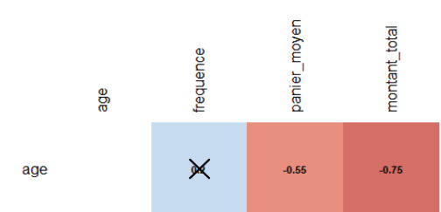
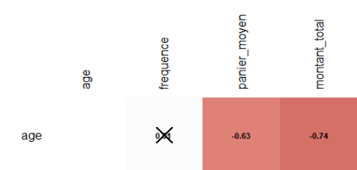

Etude des corrélations à partir des moyennes par âge
Corrélation forte
Pearson
Pas de corrélation
Anti-corrélation forte
Valeur non significative
Spearman
Notes:
J’ai donc procédé aux même tests mais en effectuant des moyennes pour chaque âges (exemple : fréquence moyenne des 18 ans, des 19 ans etc…)
Les résultats sont largement plus satisfaisant pour 2 des trois variables.
J’ai donc à priori une anti corrélation linéaire forte entre l’age et le panier moyen et entre l’age et le montant total.
Mais je n’ai pas pu déterminer de corrélation pour la fréquence avec cette méthode, j’étudierai plus en détail cette relation par la suite car je ne suis toujours pas satisfait.

Slide 23
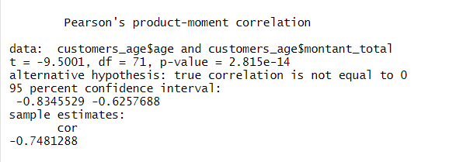
Age Montant totale des achats
Il y a une anti-corrélation linéaire forte entre
l’âge et le montant total des achats.
r² = 0.56
Notes:
J’ai fais un test de pearson car c’est celui qui me donne la plus grande corrélation
Le montant total des achats diminue quand l’age augmente

Slide 24
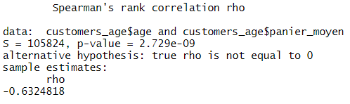
Age Taille du panier moyen
Il y a une anti-corrélation monotone moyenne entre l’âge et le panier moyen.
Rho² = 0.4
Notes:
J’ai fais un test de spearman car c’était celui qui me donne la plus grande corrélation
La taille du panier diminue quand l’age augmente

Slide 25
Étude variables quantitative et qualitative

Slide 26

Age Catégorie de produit
La corrélation entre l’âge et la catégorie du produit semble faible
Eta² = 0.12
Notes:
J’effectue une aov (analyse of variance) car j’ai une variable quantitative et une variable qualitative.
La corrélation entre l’âge et la catégorie du produit semble faible.
Au regard de mes violin plot je vois bien qu’il existe une corrélation bien plus forte mais pas directement entre l’âge et la catégorie de produit,
Mais plutôt entre des catégories d’age et les catégories de produits.

Slide 27
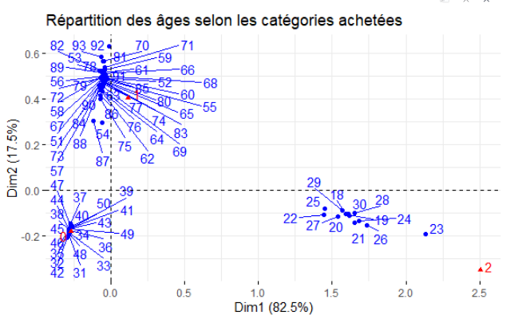
Analyse factorielle des correspondances
Notes:
J’effectue donc une Analyse factorielle des correspondances pour déterminer si ces groupes existe vraiment et si ils sont faciles à déterminer.
J’observe très facilement trois groupes les 18-30 ans, les 30-50 ans et les 50-93 ans.

Slide 28

Catégorie d’âge Catégorie de livre
Il existe une corrélation moyenne entre la
catégorie d’âge et la catégorie de livre
V = 0.48
Notes:
J’effectue un test du chi-2 vu que maintenant j’ai à faire à 2 variables qualitatives.
Et j’obtiens une corrélation moyenne entre la catégorie d’âge et la catégorie de livre.
Au vu de ce que j’avais pu observer cette corrélation me semblait encore bien plus forte.

Slide 29

Catégorie de livre favorite
Catégorie d’âge
Il existe une corrélation très forte entre la catégorie de livre préférée et la catégorie d’âge
V = 0.85
Notes:
Je décide alors de calculer la corrélation entre l’âge du client et sa catégorie de livre favorite.
Et la j’obtient une corrélation très forte.

Slide 30
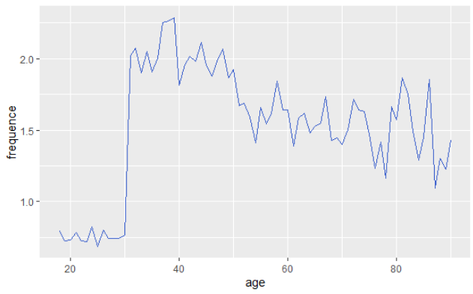
Relation fréquence - âge
Notes:
Au vu des résultats peu satisfaisant sur cette relation j’ai décidé de la visualiser directement.
J’ai l’impression que la fréquence est très largement corrélé aux catégories d’âge observés précédemment.

Slide 31

Catégorie d’âge Fréquence d’achat
Il y a une corrélation linéaire très forte entre
les catégorie d’âge et la fréquence d’achat.
Eta² = 0.86
Notes:
J’effectue une aov (analyse of variance) car j’ai maintenant une variable quantitative et une variable qualitative.
J’obtiens une corrélation très forte entre la catégorie d’âge et la fréquence.

Slide 32
Bilan
Ce projet m’a permis d’approfondir mes
connaissances en statistique et m’a fait découvrir
les nombreuses possibilités qu’offre le logiciel R
en terme de représentation graphique.

